Slide 1
ПРЕПОДАВАТЕЛИ ГКЦ
ΚΑΘΗΓΗΤΈΣ ΜΑΣ

Slide 2
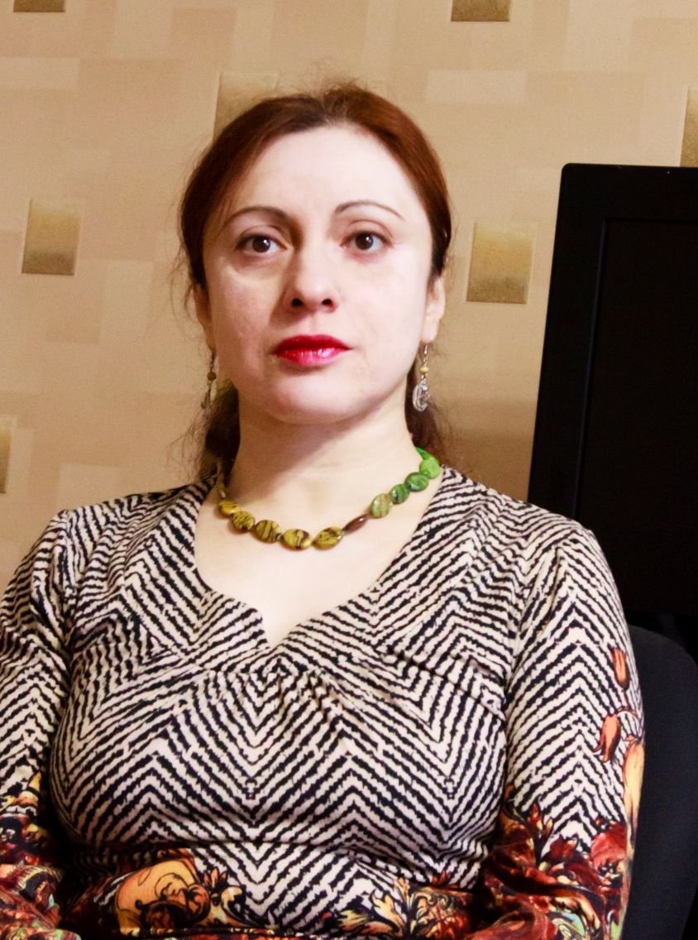
ИРИНА ГЕОРГИЕВНА БЕЛЕЦКАЯ
Ειρήνη Μπελέτσκαγια

Slide 3
Алла Павловна Сутырина
Σουτύρινα Άλλα

Slide 4
Анна Александровна Бечина
Άννα Μπέτσινα

Slide 5
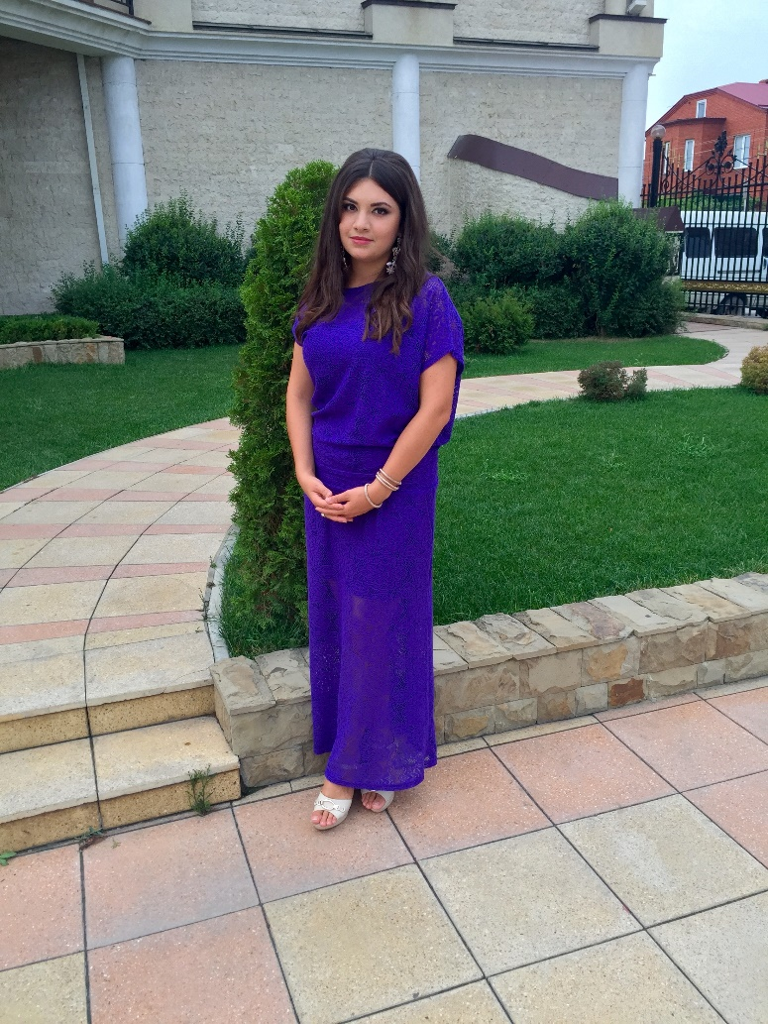
Динара Абдукеримовна Гаджикеримова
Ντινάρα Γκαντζικερίμοβα

Slide 6
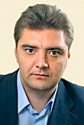
Алексей Юльевич
Гришин
Αλεξέι Γκρίσιν

Slide 7
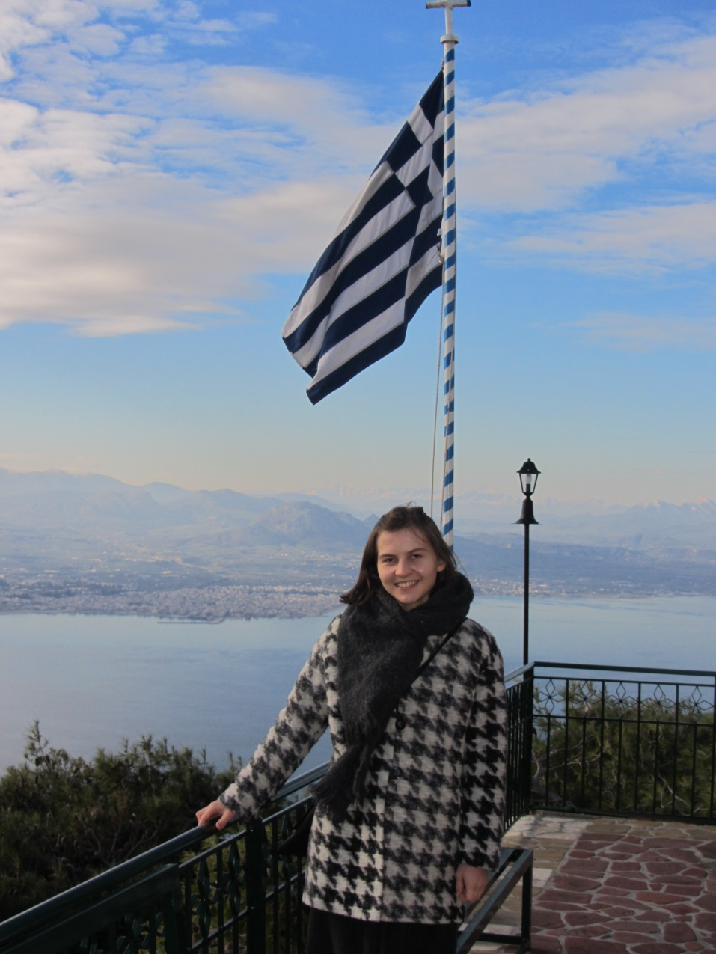
Елизавета Сергеевна Онуфриева
Ελισάβετ Ονουφρίεβα

Slide 8
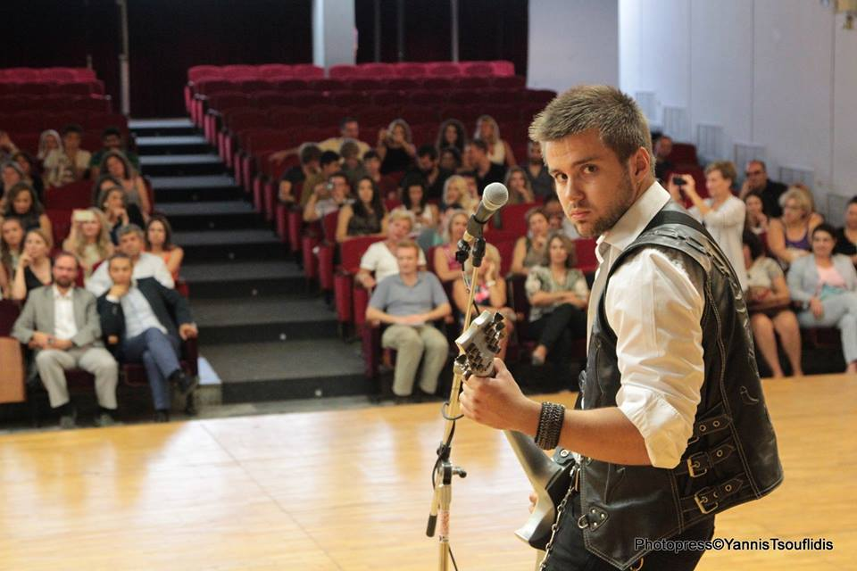
Дмитрий Алексеевич Гришин
Δημήτριος Γκρίσιν

Slide 9
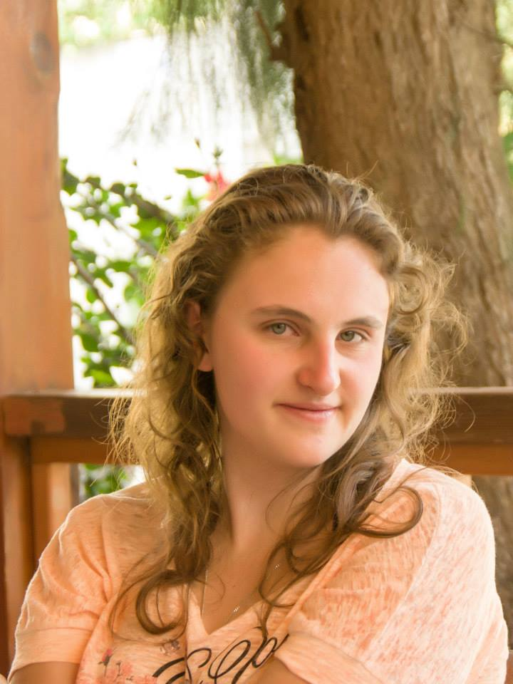
Александра Александровна Дудникова
Αλεξάνδρα Ντούντνικοβα

Slide 10
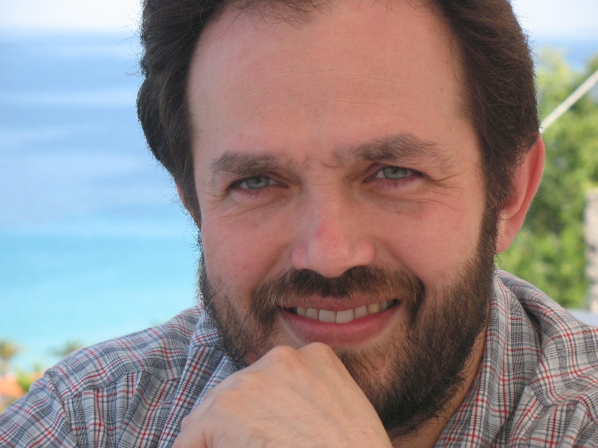
Бондаренко Василий Юрьевич
Βασίλιος Μπονταρένκο

Slide 11
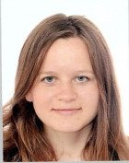
Анастасия Александровна Жихарева
Αναστασία Ζίχαρεβα

Slide 12
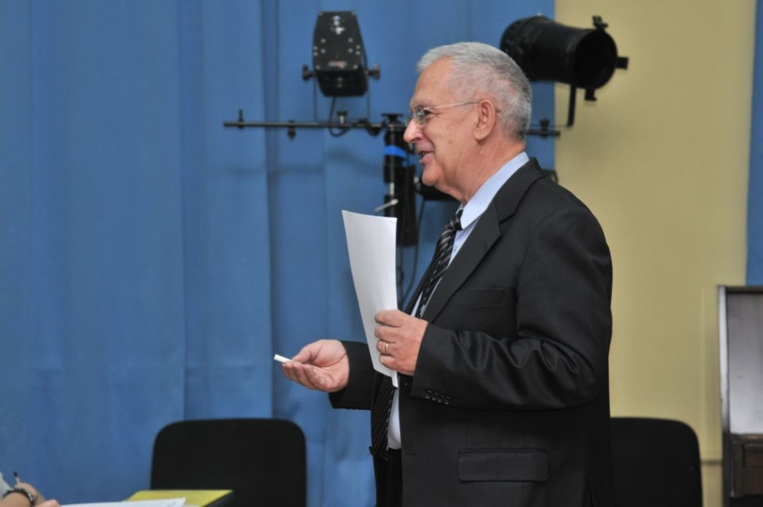
Сергей Владимирович Рыбаков
Σεργκέι Ριμπακόβ

Slide 13
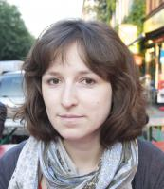
Мария Владимировна Гринберг
Μαρία Γκρίνμπεργκ

Slide 14
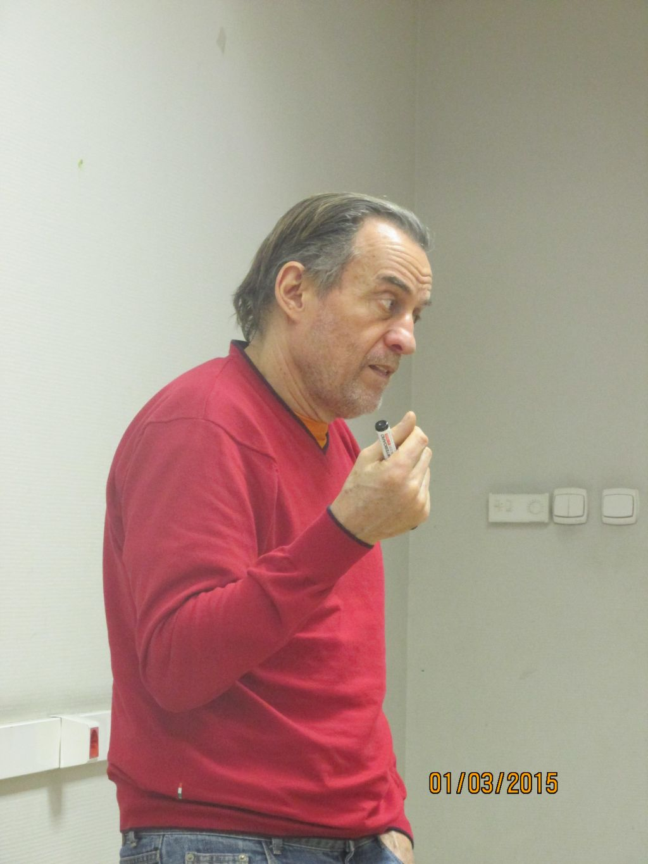
Петрос Калогеропулос
Πέτρος Καλογερόπουλος

Slide 15
ГЕОРГИЙ ВЛАДИМИРОВИЧ ЧЕРВИНСКИЙ
Γκεόργκι Τσερβίνσκι

Slide 16
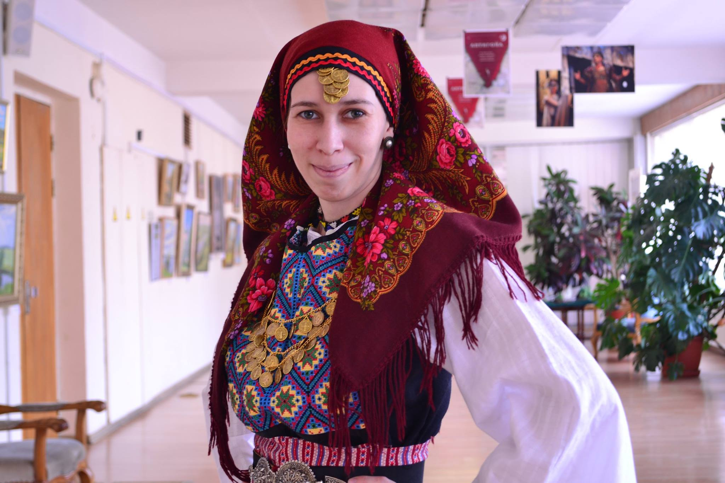
Татьяна Черная
Τατιάνα Τσόρναγια

Slide 17
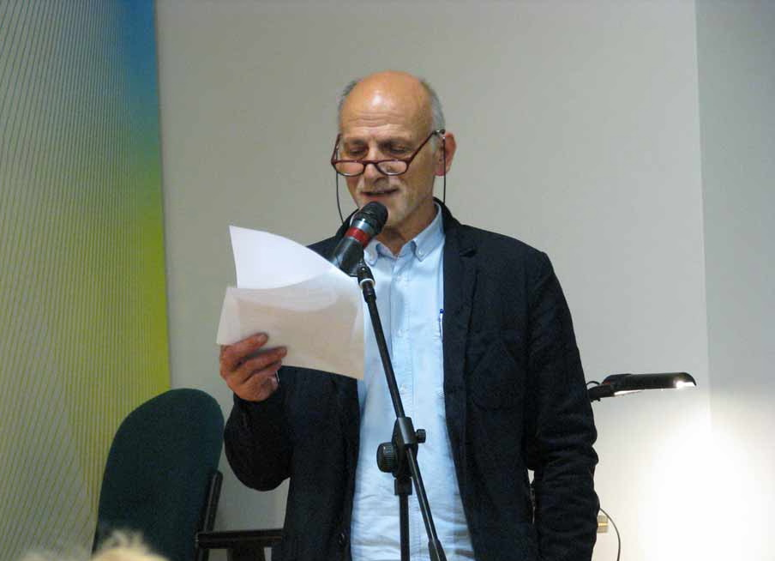
Йоргос
Панагопулос
Γιώργος Παναγόπουλος

Slide 18
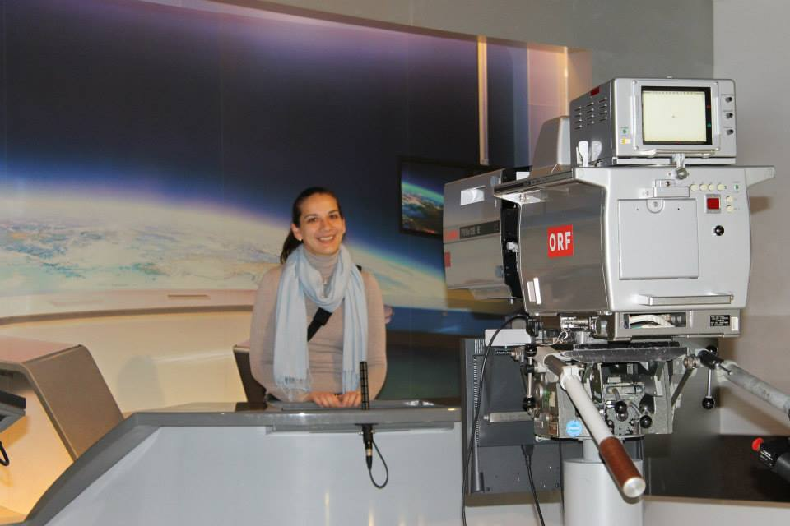
Ольга Танчева
Όλγα Τάντσεβα

Slide 19
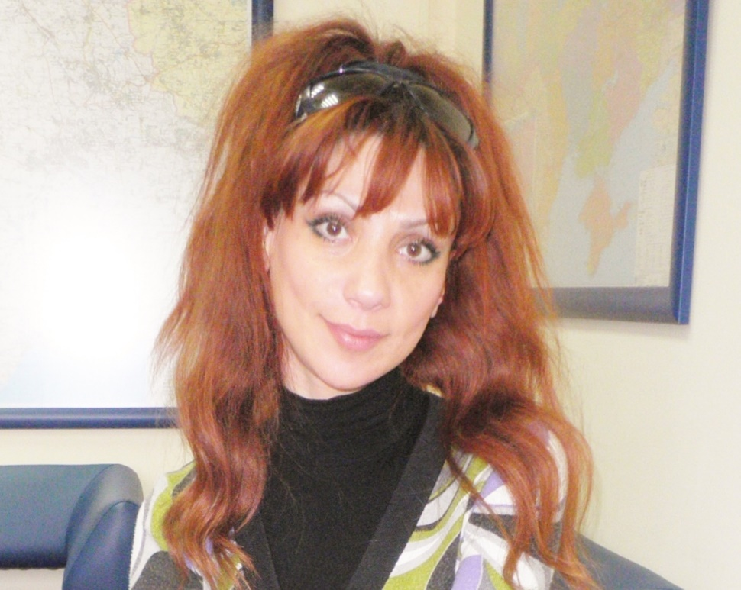
Инесса Эфремиду
Ινέσσα Εφρεμίδου

Slide 20
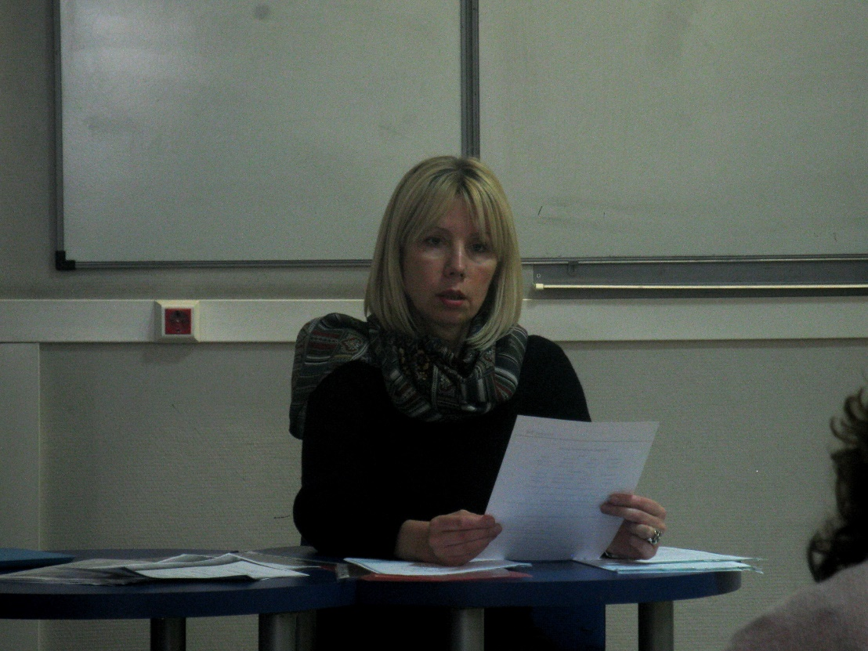
Наталья Борисовна Абгарян
Νατάλια
Αμπγκαριάν

Slide 21
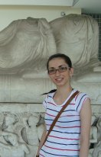
Диана Парисовна
Иоакеимиди
Διάνα Ιωακειμίδη

Slide 22
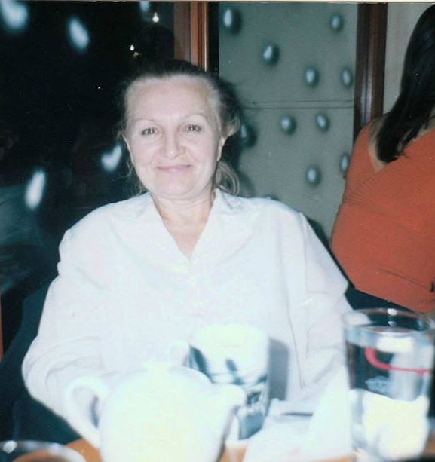
София Витальевна
Полихрониду
Σοφία Πολυχρονίδου

Slide 23
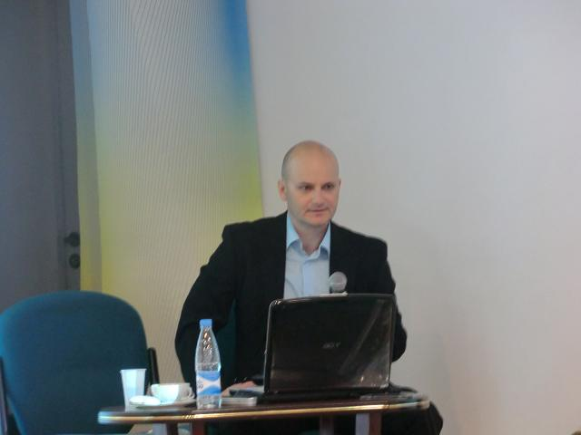
Димитриос Куюмтзоглу
Δημήτριος Κουγιουμτζόγλου

Slide 24
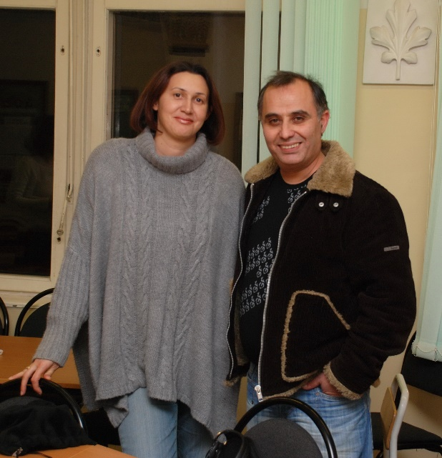
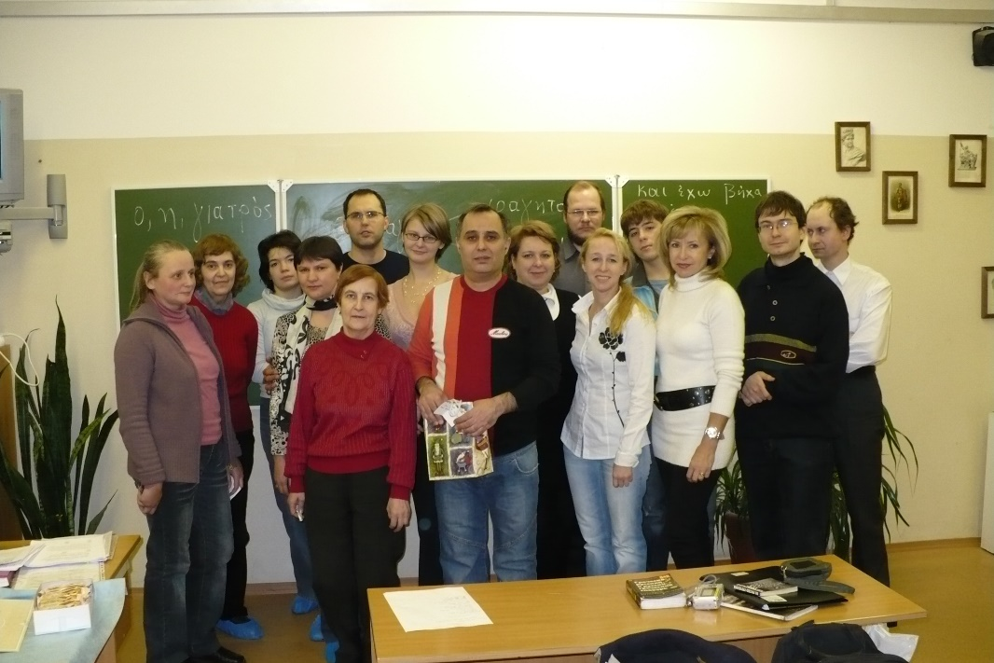
Никос Андрианопулос
Νίκος Ανδριανόπουλος

Slide 25
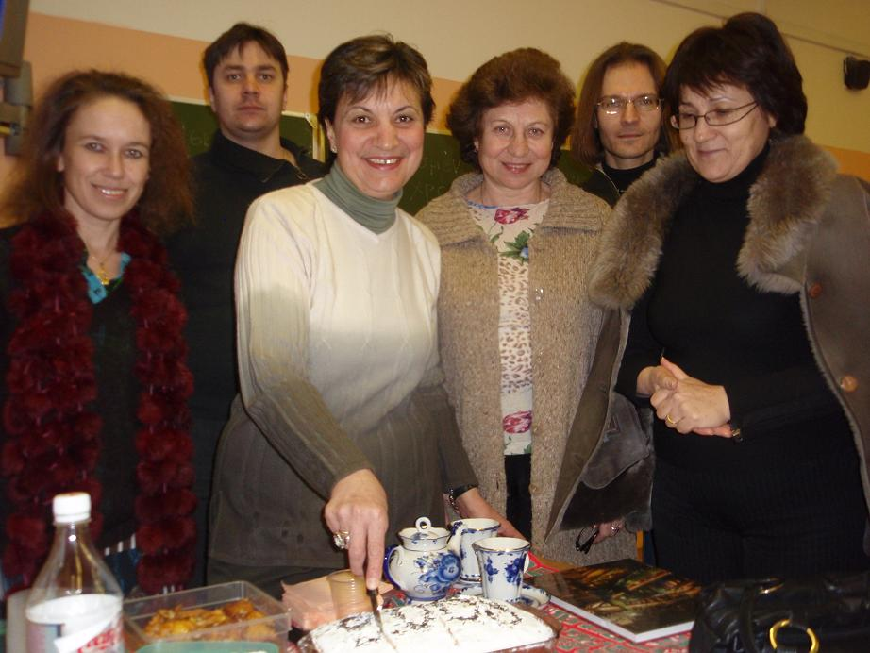
Хрисула Стелла-Вулгараки
Χρυσούλα Στέλλα-Βουλγαράκη

Slide 26
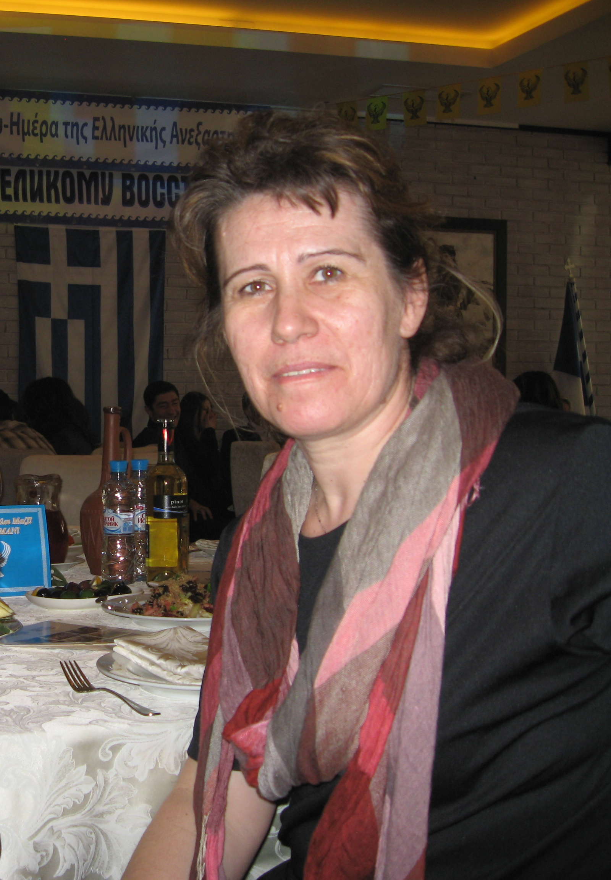
Константиа Цониду-Карабадзаки
Κωνσταντίας Τσονίδου-Καραμπατζάκη

Slide 27
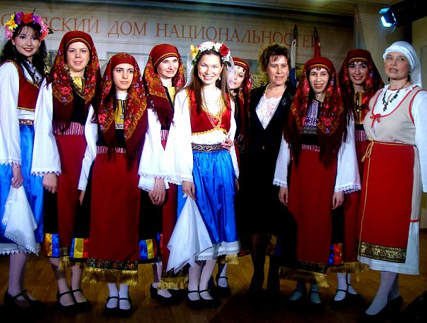
Елена Глар
Έλενα Γκλαρ

Slide 28
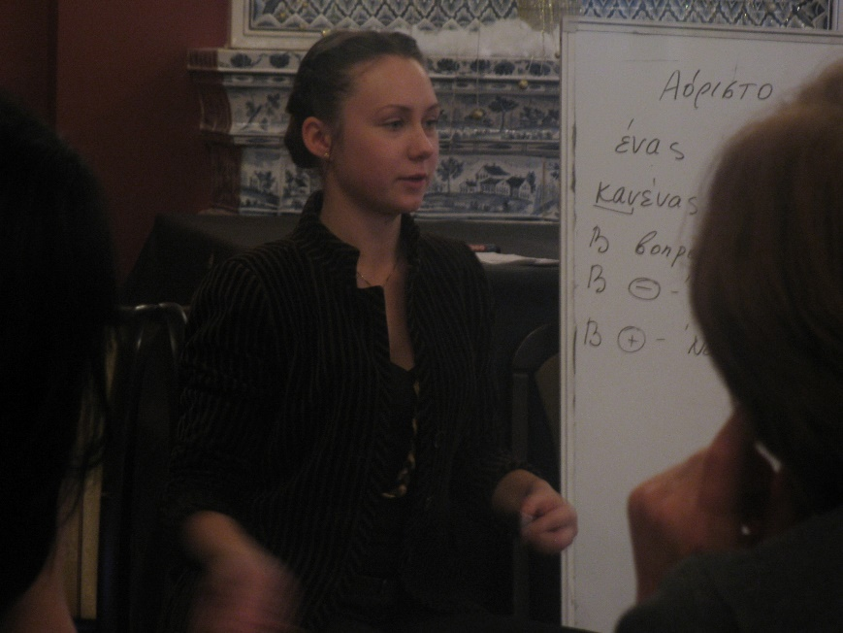
Анна Александровна
Соснина
Άννα Σοσνινά

Slide 29
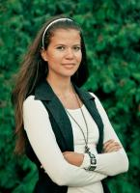
Анна
Ульянова
Άννα
Ουλγιάνοβα

Slide 30
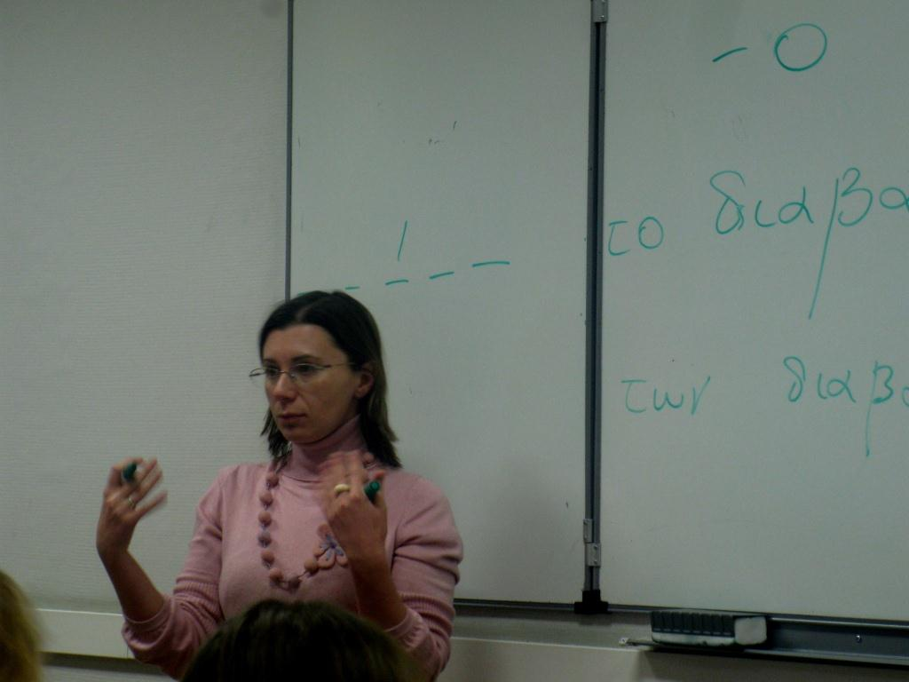
Наталья Владимировна
Митрофанова-Сталь
Νατάλια Μιτροφάνοβα-Στάλ

Slide 31
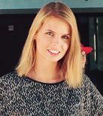
Екатерина Минахина
Αικατερίνη Μιχάνινα

Slide 32
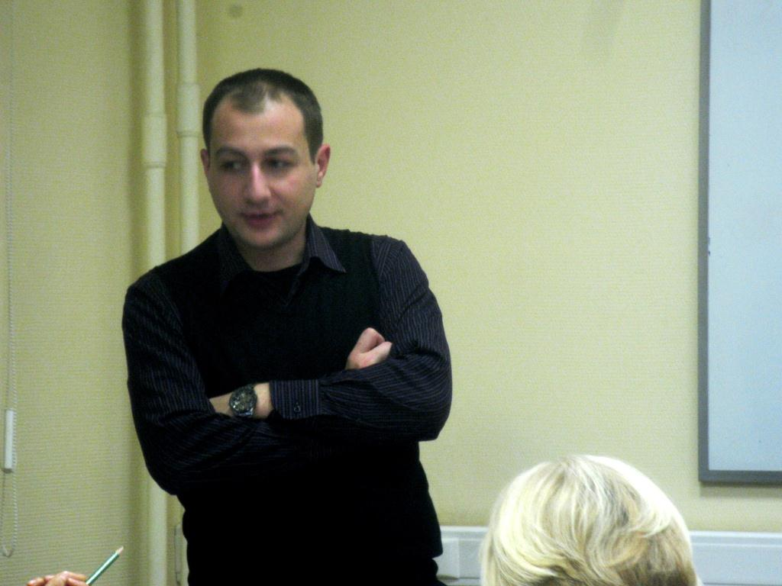
Михаил Аргирис
Αργύριος Μιχαήλ

Slide 33
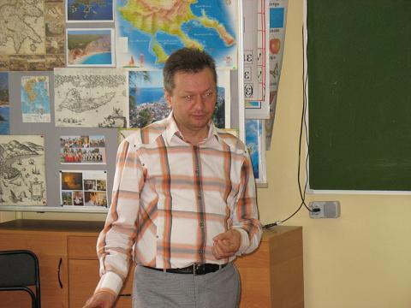
Димитрис Кирьяку
Δημήτρης Κυριακού

Slide 34
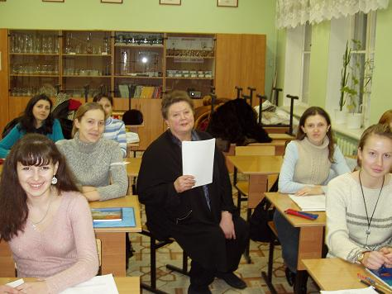
Ольга Кравцова
Όλγα Κραβτσόβα

Slide 35
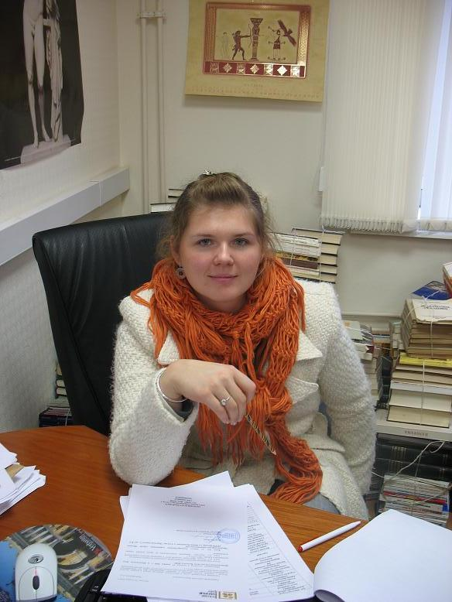
Александра Горбачева
Αλεξάνδρα Γκορμπατσόβα

Slide 36
